Slide 1
Limites de Água Potável
Fernanda Paiva Lemos
Gabriel de Melo Guarda
Gabriel Peron Prezotto
Karla Romão
Mariana Finotti

Slide 2
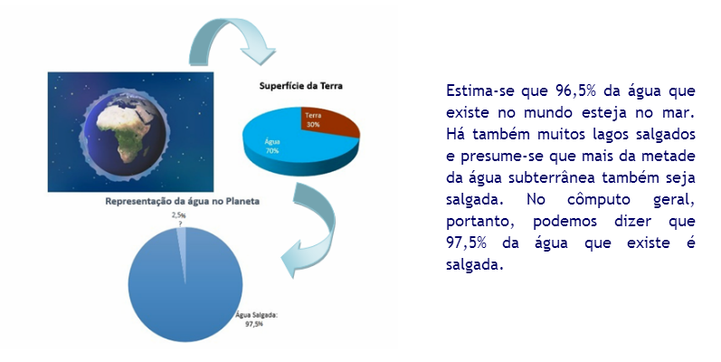
Planeta Terra ou Planeta Água?
Crosta terrestre: menor camada Terra.
1/3 composição do planeta: Ferro.

Slide 3
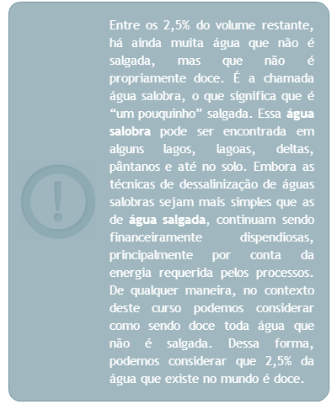
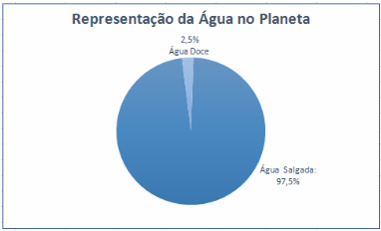

Slide 4
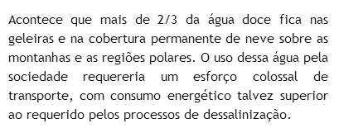
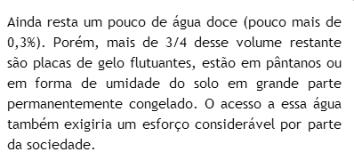
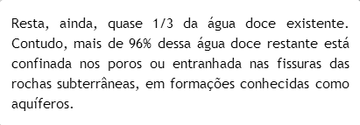
A outra quarta parte que restou está nos rios e nos lagos, na atmosfera — em forma de vapor e de nuvens — e na composição do corpo dos vegetais e dos animais da Terra.
20% da água no mundo é proveniente de água subterrânea.

Slide 5
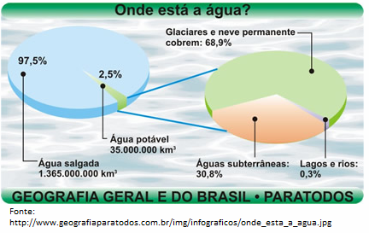
A quantidade de água doce na terra é 122 vezes maior a contida em todos os animais e vegetais na Terra. A Água é escassa ou abundante?

Slide 6
Panorama Geral

Slide 7
Escassez de água no mundo

Slide 8
Escassez de água no mundo
Em termos globais, temos mais que o suficiente para cobrir as necessidades: o problema é que alguns países têm muito mais do que outros.
Diferenças entre regiões com regimes de chuva e disponibilidade de recursos hídricos
Diferenças com relação ao armazenamento e políticas de minimização dos impactos
Ex: Os Estados Unidos armazenam 6.000 metros cúbicos de água por pessoa, e a Austrália cerca de 5.000, em comparação com os 43 metros cúbicos da Etiópia.

Slide 9
Escassez de água no mundo

Slide 10
Conflitos Regionais/Locais
África Subsaariana
Entre 30% e 60% da população urbana não está ligada ao sistema público de abastecimento de água, tendo que se sujeitar a pagar preços altíssimos pela água que consome, segundo a ONU.
Quase metade da população da região — cerca de 300 milhões de pessoas — vive com menos de 1 dólar por dia. A maioria vive nas zonas rurais, onde o rendimento e o emprego dependem quase por completo de uma agricultura.
A África Subsaariana já tem um clima altamente variável e imprevisível, e é fortemente vulnerável à ocorrência de cheias e secas. Um terço da população da região vive em zonas propensas a secas
República Democrática do Congo: possui mais de ¼ da água da região
Quênia e África do Sul, por exemplo, estão abaixo do limiar que define uma situação de pressão sobre os recursos hídricos

Slide 11
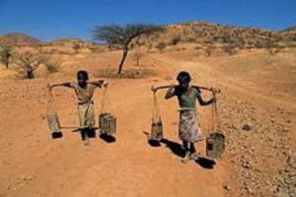
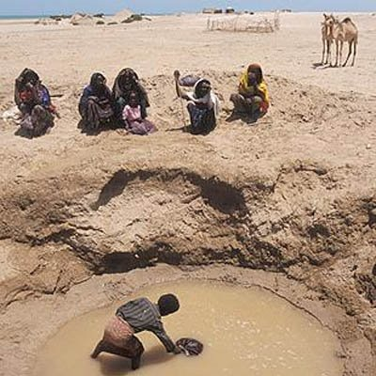
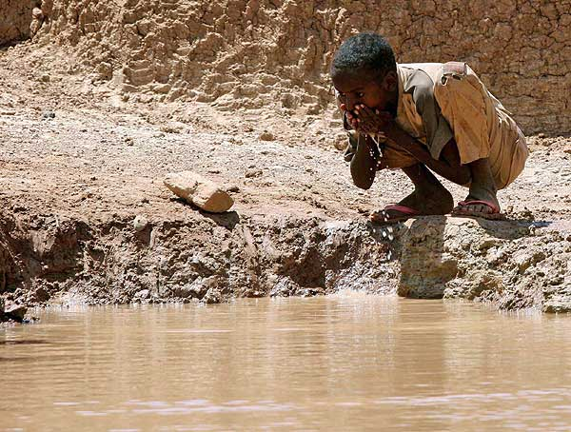

Slide 12
Conflitos Regionais
África
Nove países da África discutem o aproveitamento das águas do Rio Nilo, o segundo maior rio do mundo em extensão.
No centro da disputa: Egito e Sudão, países de clima desértico que reivindicam “a utilização plena das águas do Nilo” e tentam impedir projetos de represamento do rio que ameacem os níveis de vasão que chega a seus territórios.
Do outro lado: Uganda, Tanzânia, Ruanda, Quênia, República Democrática do Congo, Burundi e Etiópia, cujos rios abastecem o Nilo e que, mesmo contendo regimes pluviométricos mais generosos, elaboram projetos de irrigação e geração de energia para aproveitar os recursos hídricos que cortam seus territórios.

Slide 13
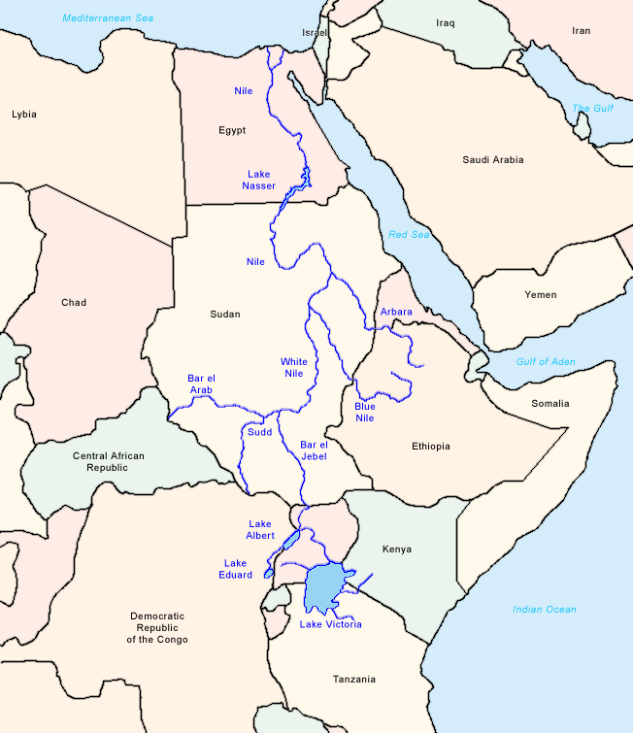
RIO NILO

Slide 14
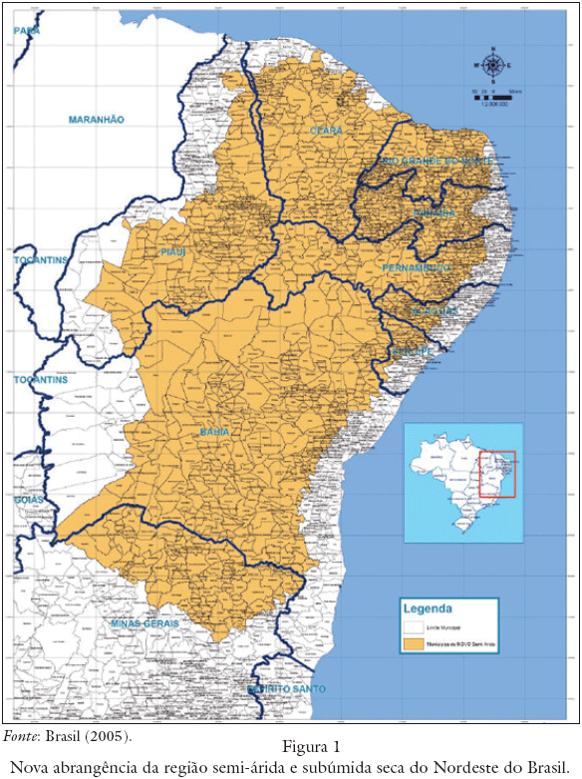
Seca no Nordeste
O Polígono da seca:
1348 municípios (67,7% do Nordeste)
Criado em 1936
350 mm a 800 mm/ano
Chance maior que 60% de ocorrência de estiagem.

Slide 15
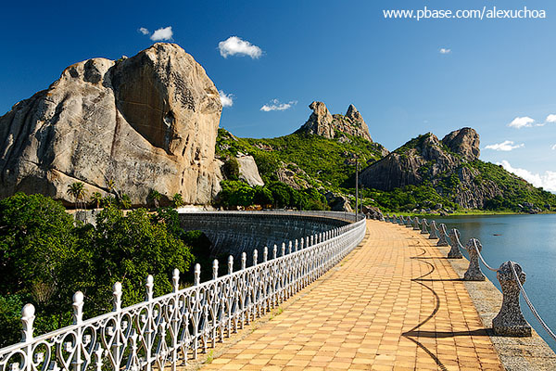
Industria da Seca
Aproveitamento por parte dos “Coronéis” dos recursos enviados para combate a seca;
Construção de açudes em propriedades particulares;
Obras ineficientes;
Estado de emergência em época eleitoral;
Recursos desviados;
Açude do Cedro (Quixadá).

Slide 16
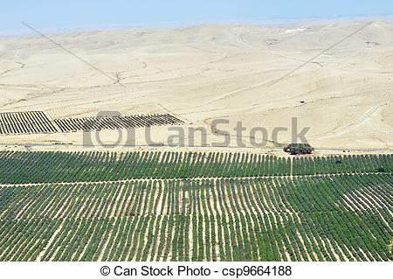
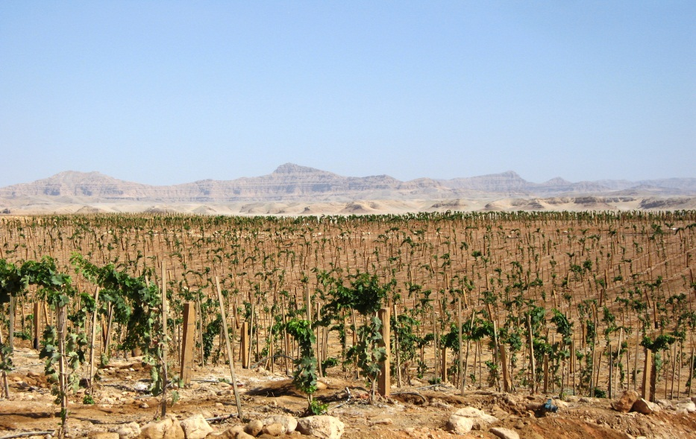
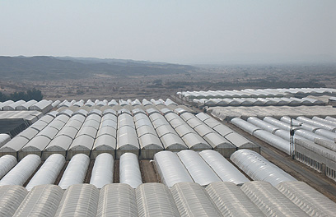
Por que?
Deserto de Negev – Israel – Precipitação de 50 mm a 350 mm/ano.

Slide 17
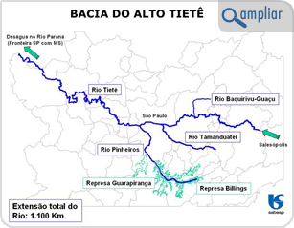
Região metropolitana de São Paulo
RMSP localiza-se na Bacia Hidrográfica do Alto Tietê, a qual possui algumas características que lhe proporcionam baixa vazão e absorção das águas pluviais.
Expansão urbana
- Em 1974 - 1.064,93 Km²
- Em 1990 - 1.720,86 km², números que indicam crescimento de 61,5%

Slide 19
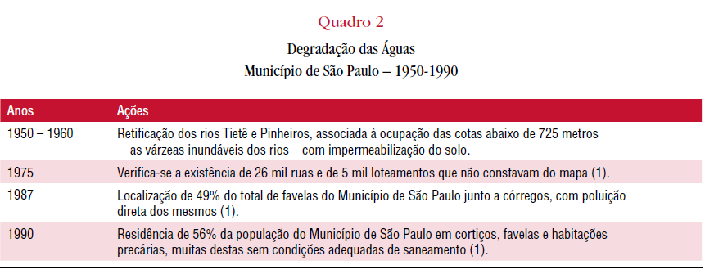

Slide 20
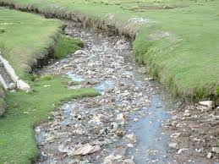
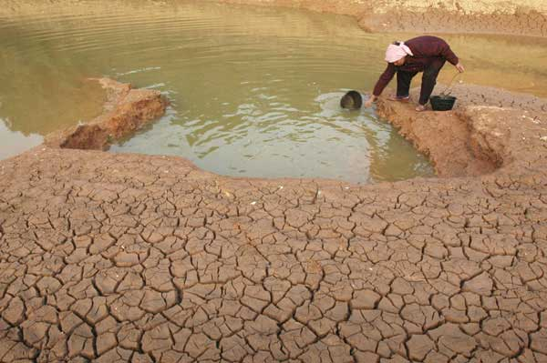
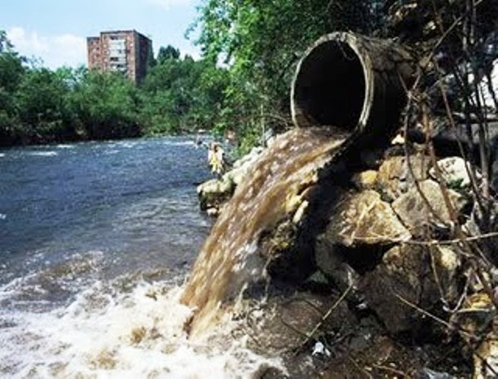
Escassez da água – Qualidade e Quantidade

Slide 21
Conflitos Região Metropolitana de São Paulo
Parte Leste, onde estão as nascentes de muitos rios, há um conflito entre o uso elevado da água para a irrigação (hortifrutícola) e as granjas, e o uso para o abastecimento público dos municípios ali localizados.
Parte Sudeste, a mais industrializada e urbanizada da região - disputas entre o uso da água para a geração de energia elétrica (Billings) e seu uso para o abastecimento, a pesca e a recreação.

Slide 22
Bacias do Alto Tietê – AT e Piracicaba, Capivari e Jundiaí – PCJ são conflitos históricos e se relacionam ao Sistema Cantareira. Após a renovação do direito de reverter água do PCJ para o AT e a confirmação da manutenção do Sistema, que é imprescindível para a RMSP, o que está em jogo é garantir que, pelo menos nas épocas de poucas chuvas, mantenha-se a vazão mínima acordada em pontos específicos da bacia Piracicaba.

Slide 23
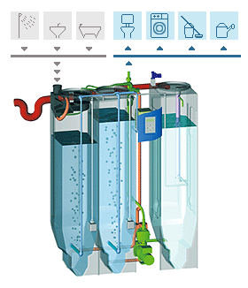
Minimização de Impactos
Dessalinização – Apesar de possuir alto custo energético pode se tornar viável a longo prazo.
Reciclagem de águas residuais – Método biológico de limpeza junto com filtragem
Captação de água de chuva

Slide 24
Minimização de Impactos
Monitoramento dos Dados – Método que verifica a qualidade das águas, evitando a necessidade de gastos com tratamentos.
Conscientização.

Slide 25
Vídeo

Slide 26
Referência
MEDONÇA, José Eduardo; Artigo: Conflitos por água devem crescer no Oriente Médio; revista Planeta Sustentável; editora Abril; 03/2013 Http://planetasustentavel.abril.com.br/blog/planeta-urgente/conflitos-por-agua-devem-crescer-no-oriente-medio/
MALVEZZI, Roberto; Crescem os conflitos pela água em 2012, jornal Brasil de fato 22/03/2013 Http://www.brasildefato.com.br/node/12414
GALANI, Luan Oito soluções radicais para a escassez de água ; Revista hypescience 04/2012
Http://hypescience.com/oito-solucoes-radicais-para-a-escassez-de-agua/

